Slide 1
Xây dựng phần mềm web
Nhóm 9:
Trần Thị Mỹ Nhung
Ngô Minh Trinh
Trần Thị Cẩm Tú

Slide 2
Đề tài : Xây dựng web bán giày
bằng Laravel

Slide 3
Nội dung
i. TÌM HIỂU CHUNG
ii. giới thiệu về laravel
IIi. Ưu điểm của laravel
iv. Cài đặt Laravel
V. Giới thiệu cấu trúc thư mục

Slide 4
I. Tìm HIỂU CHUNG
Nếu, bạn đang tìm hiểu PHP, và muốn dùng thử 1 framework nào đó, hãy thử xem qua Laravel.
Laravel framework thực ra cũng chỉ là PHP, và như mọi người đều biết, môi trường để phát triển PHP điển hình gồm có: PHP, Mysql quản lí DB, web server là Apache. Bạn có thể cài thủ công từng thành phần hoặc có thể dùng XAMPP,WAMP để hỗ trợ cài all-in-one cho nhanh.
Bạn nên có trước kiến thức về PHP thuần, kiến thức về một vài kĩ thuật coding và design pattern, …Đương nhiên là cũng nên có kiến thức nền về HTML, CSS, Javascript.

Slide 5
Ii.Giới thiệu về Laravel
Laravel là một Open source PHP Framework miễn phí được phát triển bởi Taylor Otwell nhằm mục tiêu hỗ trợ phát triển các ứng dụng web theo cấu trúc model- view- controller (MVC).
Những tính năng nổi bật của Laravel bao gồm cú pháp dễ hiểu- rõ ràng, một hệ thống đóng gói Modular và quản lý gói phụ thuộc, nhiều cách khác nhau để truy cập vào các cơ sở dữ liệu quan hệ, nhiều tiện ích khác nhau hỗ trợ việc triển khai vào bảo trì ứng dụng.

Slide 6
IIi. Ưu điểm của laravel
Dễ sử dụng
Mã nguồn mở: Laravel framework được xây dựng với mã nguồn mở và hoàn toàn miễn phí.
Thông qua mô hình MVC: Laravel dựa trên Kiến trúc MVC nó có nhiều chức năng tích hợp còn MVC tăng hiệu năng và cung cấp tài liệu tốt hơn.
Hỗ trợ cộng đồng: Laravel có một cộng đồng rộng lớn, khiến nó mạnh hơn hẳn những Framework khác .Nếu bạn báo cáo bất kỳ lỗi hoặc vi phạm bảo mật trong Framework thì phản hồi của cộng đồng là nhanh chóng.

Slide 7
Được xây dựng dựa trên Framework tốt nhất:Laravel sử dụng một số thành phần tốt nhất của symfony.
Di chuyển Database: Di chuyển database là một trong những tính năng chính được cung cấp bởi Laravel. Di chuyển cho phép bạn duy trì cấu trúc cơ sở dữ liệu của ứng dụng mà không cần phải tạo lại nó. Thay vì sử dụng SQL, di chuyển Database cho phép bạn viết mã php để kiểm soát Database và cho phép bạn khôi phục lại những thay đổi gần đây nhất bạn thực hiện với Database.

Slide 8
Blade Templating:Laravel sử dụng Blade Templating, cho phép bạn sử dụng mã php trong ứng dụng của bạn.
Thử nghiệm rất dễ dàng với laravel:Thử nghiệm là điều quan trọng đối với bất kỳ ứng dụng nào trước khi nó có sẵn cho người dùng cuối. Laravel cung cấp cơ sở để kiểm tra đơn vị nhưng Đôi khi những thay đổi mới có thể làm hỏng hệ thống bất ngờ. Laravel chạy nhiều bài kiểm tra để đảm bảo tính ổn định của ứng dụng.

Slide 9
iv. Cài đặt Laravel
Có 2 bước:
Bước 1: Cài đặt Composer
Bước 2: Cài đặt Laravel
Máy tính của bạn phải cài sẵn Xampp, Wamp trước khi làm bài này.

Slide 10
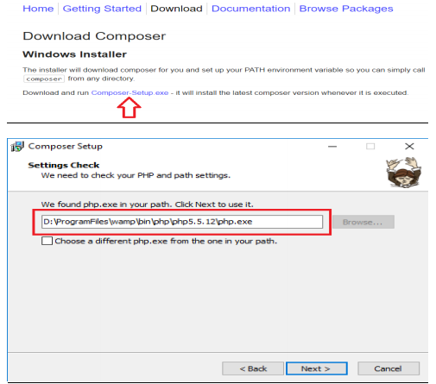
B1.Cài đặt Composer
https://getcomposer.org/Composer-Setup.exe

Slide 11
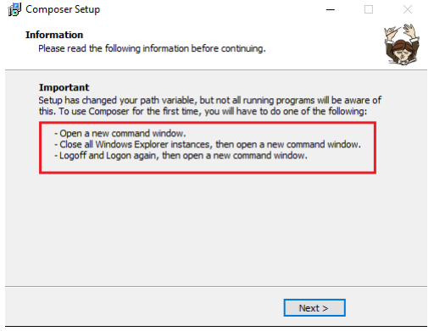

Slide 12
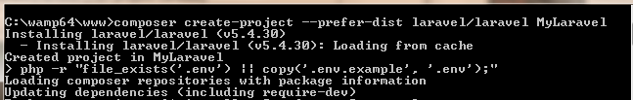
B2.Cài đặt laravel với composer
Khởi động cmd, truy cập vào thư mục muốn cài đặt Laravel.
composer create-project –prefer-dist laravel/laravel {Tên project Laravel}

Slide 13
V. Giới thiệu cấu trúc thư mục
App\Http : Chứa các bộ điều khiển route, controller,….
Config : Chứa các file cấu hình cho hệ thống.
Database : Nơi chúng ta cấu hình các bộ dữ liệu mẫu : migrate, seed.
Public : Nơi lữu trữ các thư viện CSS, JavaScript, các hình ảnh.
Resources\Views : Lưu trữ các file giao diện mã html views.
File .env: Cài đặt liên kết tới database cho hệ thống.

Slide 14
Tham khảo:
https://techmaster.vn/posts/34646/lap-trinh-laravel-cho-nguoi-moi-bat-dau
http://itplus-academy.edu.vn/10-ly-do-tai-sao-chon-Laravel-qua-cac-khuon-kho-PHP-khac.html
https://techblog.vn/laravel-khong-chi-la-framework-no-la-ca-mot-he-sinh-thai

